Slide 1
您好，欢迎参与“狼追羊”游戏！
在本游戏中，您与另一玩家将同时扮演“狼”（1号玩家：红色小球，2号玩家：蓝色小球），你们的任务是尽快地在规定时间内抓住屏幕中跑动的“羊”（黄色小球）。
Time: 15s
Total Score: 0
Notes:
角色说明

Slide 2
Time: 7s
Total Score: 3.5
每轮游戏中，屏幕上会出现若干只羊，当您或另一玩家扮演的狼碰到任意一只羊时，即视为成功抓到羊，而后立即进入下一轮游戏。
每轮游戏时间为15s，屏幕上方会显示该轮游戏剩余时间。若15s内两名玩家都未抓到羊，则该轮游戏结束，直接进入下一轮游戏。
Notes:
规则定义

Slide 3
Time: 7s
Total Score: 3.5
屏幕顶端将显示你们当前的总得分，分数计算规则为：
若15s内抓到羊，该轮游戏得分。
分数依据追逐时长计算，用时越短，得分越高
（每剩余1s，总分增加0.5分；即至多可得7.5分）
若15s内两名玩家都没有抓到羊，不得分
游戏结束后总分越高，最终实验报酬越高。
Notes:
分数计算

Slide 4
我们将先进行几轮练习，
便于进一步理解规则以及熟悉操作。
待双方玩家都明确游戏规则后，再进入正式游戏。

Slide 5
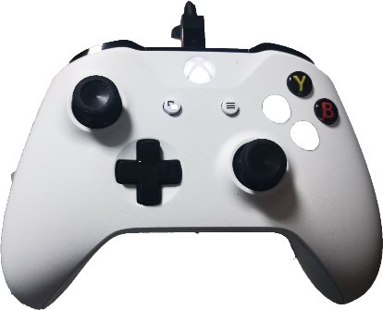
您好，欢迎参与“狼追羊”游戏！
游戏即将开始，您可以通过操纵游戏手柄左上角的摇杆来控制狼的移动
再次提醒：
1）游戏任务是尽快地在规定时间内（15s）抓住屏幕中跑动的羊（黄色小球）
2）每抓到一只羊或15s内两名玩家均未抓到羊，则立即进入下一轮游戏。此时游戏界面刷新，两名玩家的位置也会刷新
3）实验报酬和最终总分数相关
明确自己的任务后，请示意主试开始实验吧。

Slide 6
您好，欢迎参与“狼追羊”游戏！
游戏即将开始，您可以通过操纵游戏手柄左上角的摇杆来控制狼的移动
再次提醒：
1）游戏任务是尽快地在规定时间内（15s）抓住屏幕中跑动的羊（黄色小球）
2）每抓到一只羊或15s内两名玩家均未抓到羊，则立即进入下一轮游戏。此时游戏界面刷新，两名玩家的位置也会刷新
3）实验报酬和最终总分数相关
明确自己的任务后，请按下a键。
等待双方确认后游戏开始。

Slide 7
请休息片刻，
休息好后请按手柄A键
等待双方确认后游戏继续。

Slide 8
等待双方休息完毕后
游戏继续。

Slide 9
请休息片刻，
休息好后请按手柄A键
等待双方确认后游戏继续。

Slide 10
请休息片刻，
30s后游戏继续。

Slide 11
实验结束，
请联系主试。

